Slide 1
3
Unit 5

Slide 2
Friends , Actions , Things
الأصدقاء ، الأحداث ، الأشياء

Slide 3
Talk Time
وقت التحدث

Slide 4
Materials :
Action words flashcards
Sport and activities flashcards

Slide 5
Strategy
It’s morning . Good morning :
Write morning, afternoon, evening, night on the board. Mime eating lunch and have students say what time of day it is and “Let’s eat lunch!” Place the flashcards, face down on the desk and have students stand around the desk in pairs or groups. Ask them to pick a flashcard. Tell them not to let students from other pairs/ groups see it. Have them mime the action or activity. The rest of the students have to say what time of day it is and make a sentence with “Let’s (action/activity)!” Both pairs/ groups get a point for miming well and answering
correctly. If students cannot mime effectively or answer correctly they miss a turn.

Slide 6
Review the previous unit
مراجعة سريعة للوحدة السابق

Slide 7
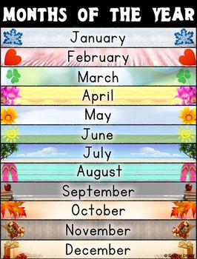
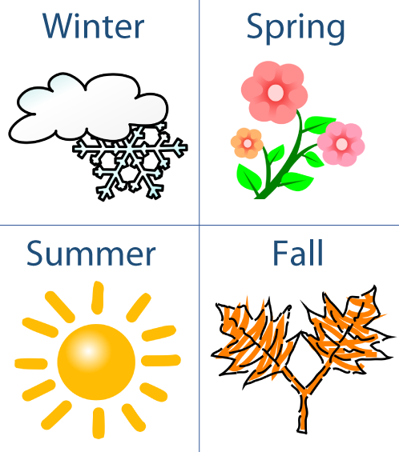
Listen and say

Slide 8
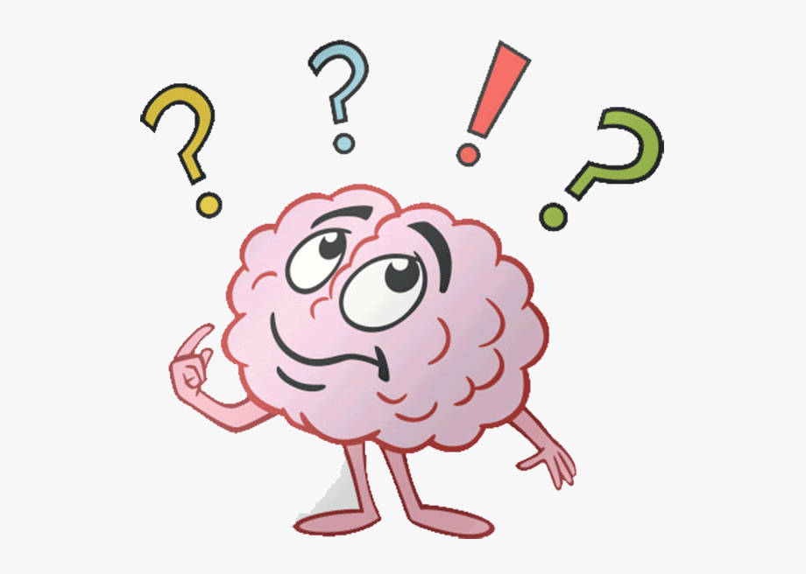
Can you match the opposites ?
هل تستطيع أن تصل الكلمات المتعاكسة ؟

Slide 9
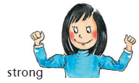
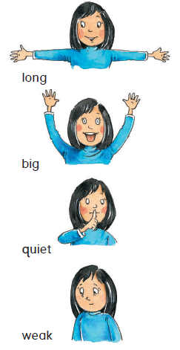
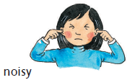
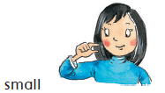
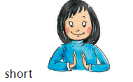

Slide 10
Listen and say

Slide 11
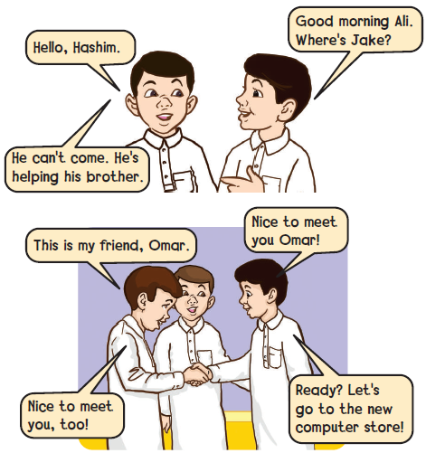
1
Listen and say
استمع ثم اقراء

Slide 12
2
Practice and act out the talks in pairs and groups
تدرب على المحادثة مع زميلك أو مع مجموعة

Slide 13
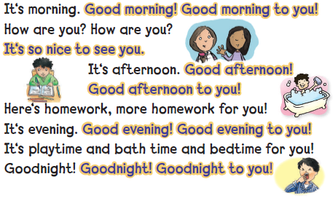
وقت المرح
3
“ Good Morning ! ” chant انشودة " صباح الخير "
Listen and chant استمع ثم ردد الأنشودة

Slide 14
4
Write اكتب التحية المناسبة في الفراغ المناسب
Good night – Good morning – Good evening – Good afternoon
Good morning
Good evening
Good afternoon
Good night

Slide 15
Goal Check
التحقق من الهدف

Slide 16
الهدف :
أن يتمكن الطالب من التعريف أو تقديم شخص إلى آخر
أن يردد الطالب الأنشودة ويحدد التحية المناسبة للوقت المناسب من اليوم

Slide 17
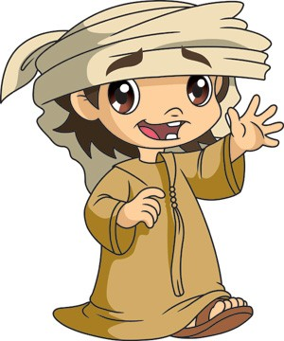
Have a nice day
See you next class

